Slide 1









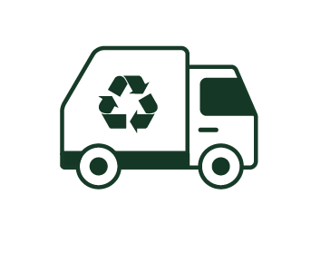








쓰레기는 어디에 버려야 될까?
분
리
수
GO
1인 프로젝트

Slide 2



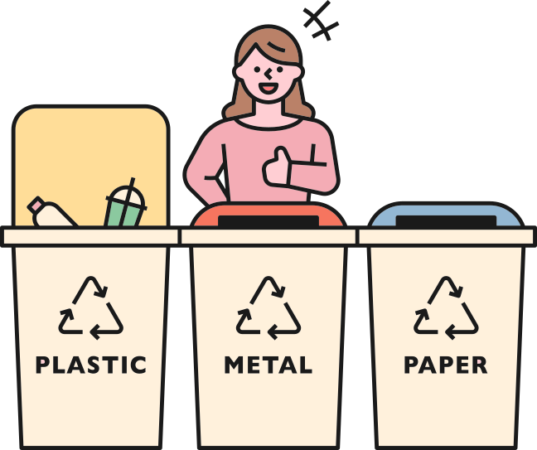

분리수GO
목
차
1
추진 배경, 서비스 개요
2
개발 환경 구성
Contents!
3
서비스 소개
4
기대 효과
5
시행착오

Slide 3
분리수GO
프로젝트 소개
1인 프로젝트
개발 기간 : 2025.04.28 ~ 2025.06.20 (약2달)
각 주마다 간트차트를 통해 리비전과 스톤마일을 활용하여 진척률 표시
협업도구(git,slack) 적극 활용

Slide 4






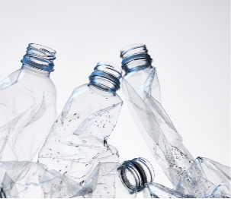
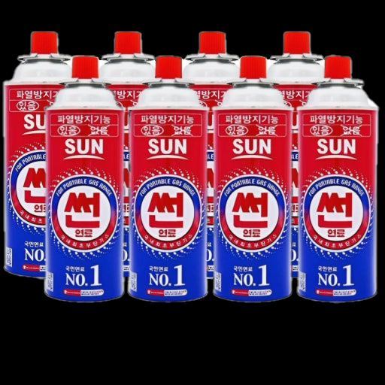
분리수GO
우리가 매일
버리는 쓰레기
일생 생활에서 나오는 쓰레기들,
이들의 다음 행선지는 어디일까요?
우리는 왜 이들을 나눠서 버리고 있나요?
1
2
3
다 쓴 부탄가스
핫팩
다 먹은 생수병
내용물을 모두 비워낸 후 캔류에 배출
통째로 일반쓰레기에 배출.
물을 다 비워낸 후 찌그러뜨려서 페트에 배출

Slide 5
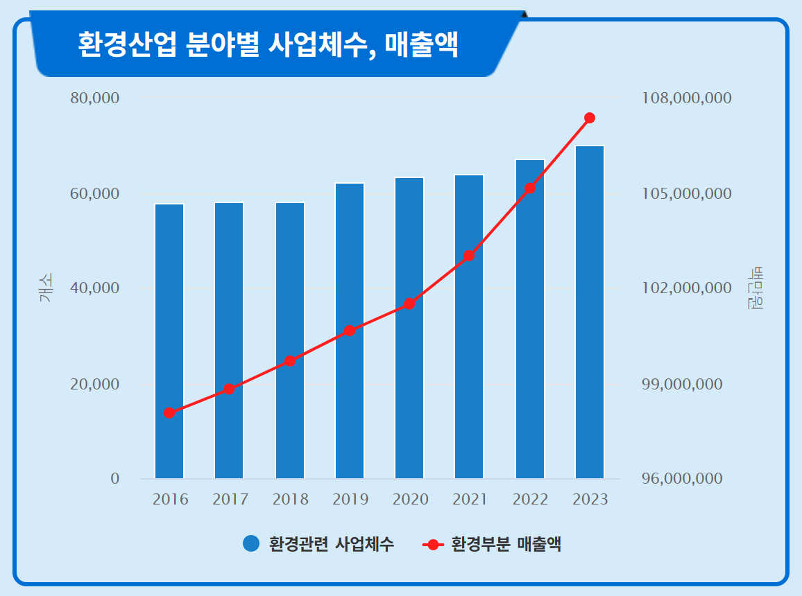
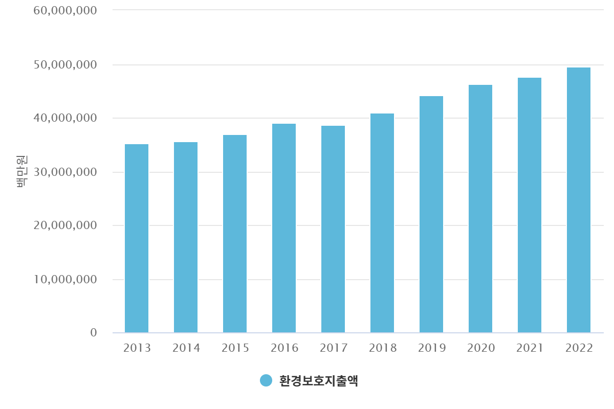
분리수GO
추진배경
환경부와 통계청에 따르면, 우리나라 생활폐기물 처리 예산만 연 6조원이 사용되며, 매년 예산은 증가하는 추세
이에 따라 관련된 사업과 앱시장도 빠르게 성장

Slide 6



분리수GO
서비스 개요
1인 가구, 자취생, 신혼부부, 경험이 많지 않은 외국인 및 헷갈리는 경우가 많은 사용자
환경부에서 제공한 공공 데이터를 불러와 간편하게 분리수거 정보 전달
Kakao API를 활용하여 인근 분리수거장 표시
퀴즈기능을 제공하여 분리수거를 손쉽게 판단

Slide 7









분리수GO
개발환경 구성
Frontend / Backend
DB / API
협업 도구

Slide 8
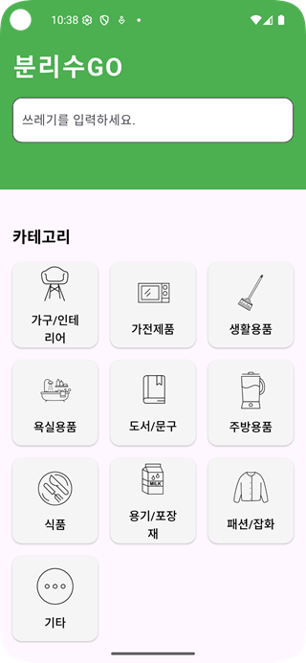
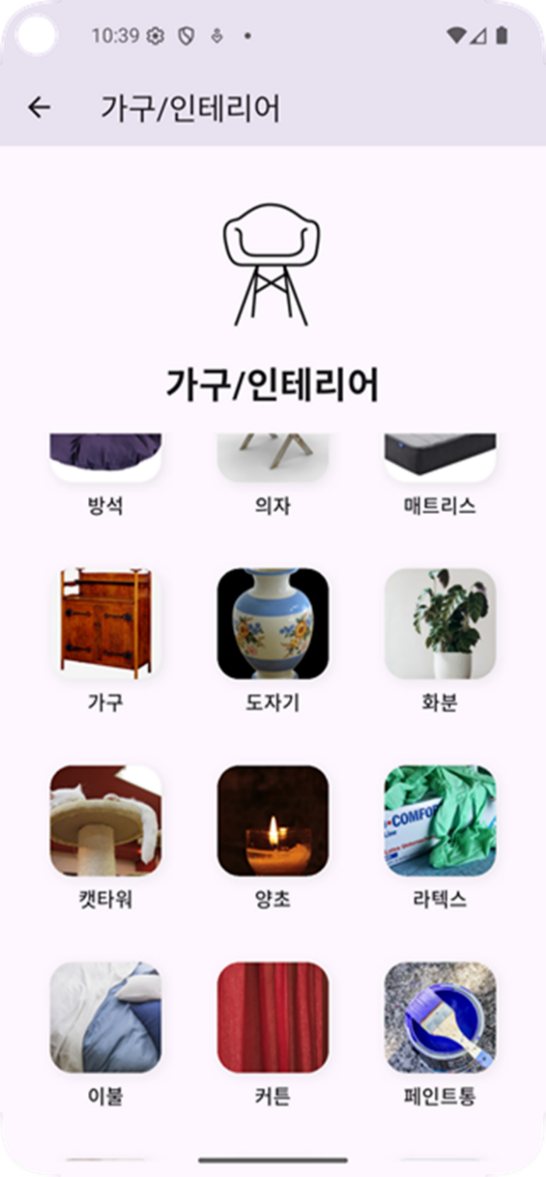
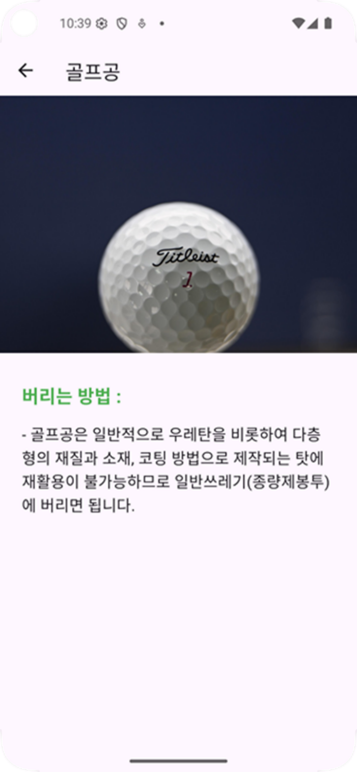
주요기능
분리수GO
<카테고리>
찾고 싶은 쓰레기의 카테고리를 클릭하고
해당 카테고리별 쓰레기를 클릭¡
해당 쓰레기의 분리배출 정보를 확인
Mysql정보 표시
Firebase정보 표시

Slide 9
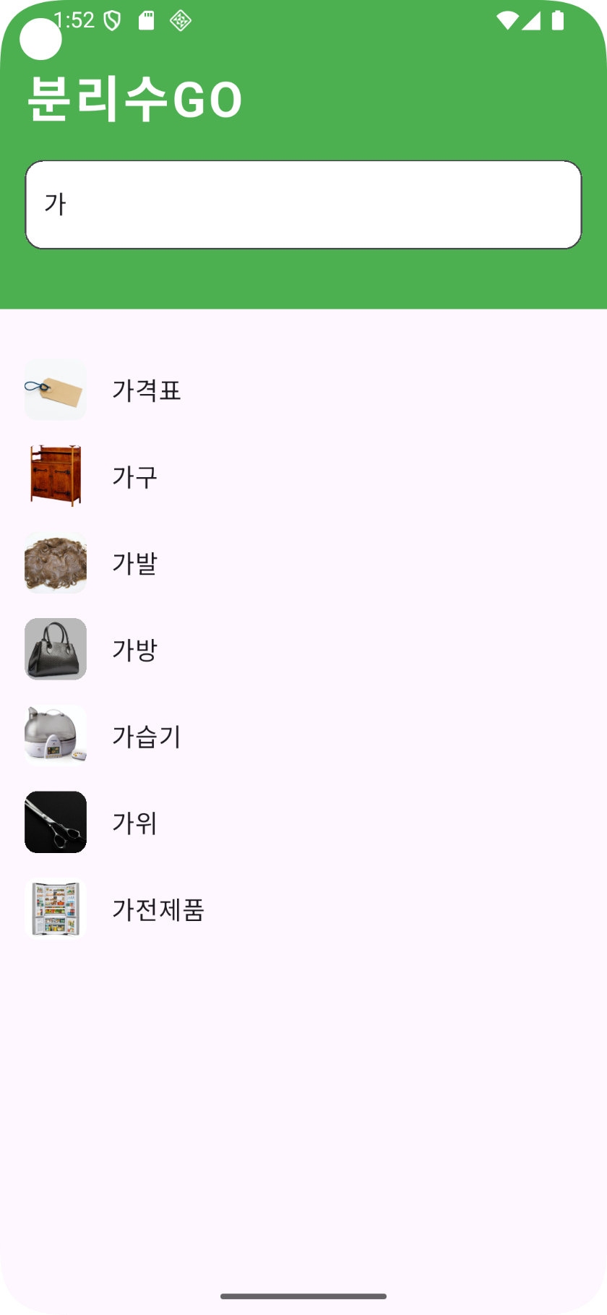
주요기능
분리수GO
<검색기능>
검색창에 쓰레기를 검색!
해당 쓰레기가 보이면 분리수거 방법 확인!

Slide 10
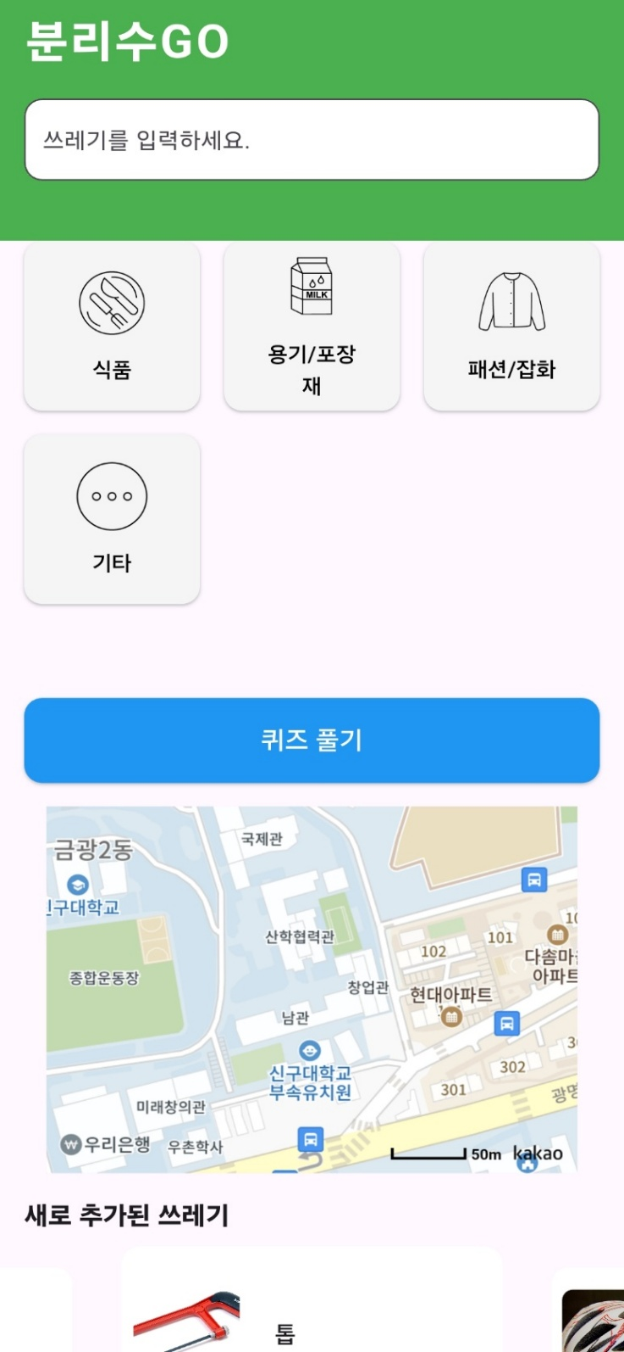
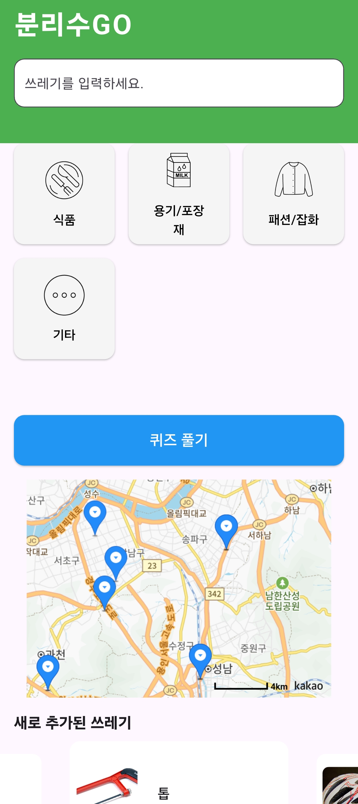
주요기능
분리수GO
<지도>
기본값은 현재 핸드폰의 GPS을 이용해서 표시
확대/축소/이동으로 주변의 분리수거장 확인!
각 분리수거장 장소를 마커로 시각화
KakaoMap API로 지도표시

Slide 11
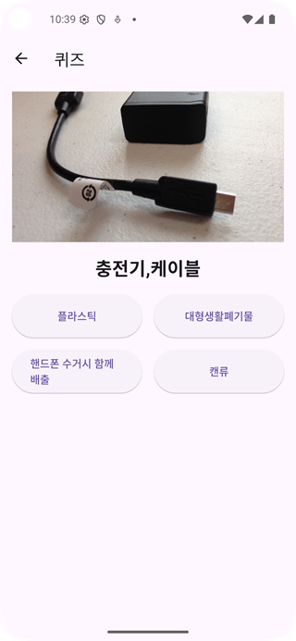
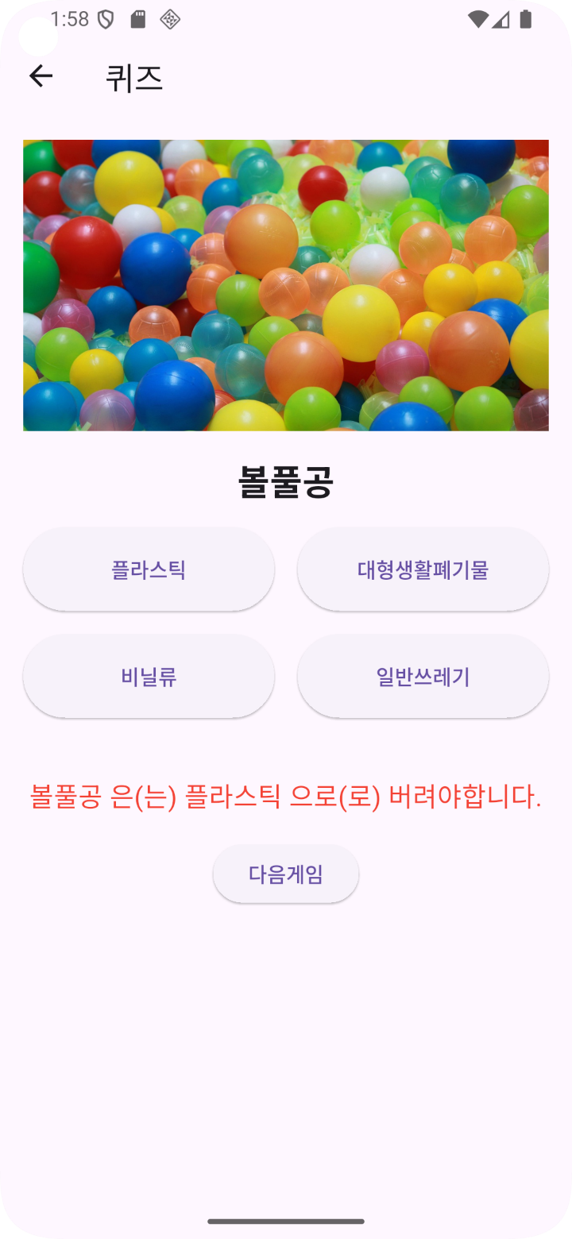
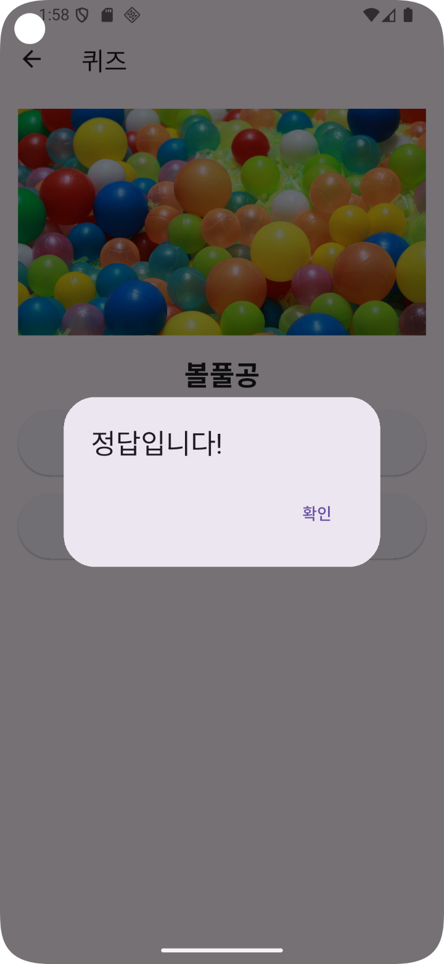
주요기능
분리수GO
<퀴즈>
문제에 대한 답이 틀리면 아래에 정답표시
문제에 대한 정답을 맞추면 정답문구 표시 및 다음 문제로 연결!
쓰레기의 종류는 랜덤으로 표시
각 버튼의 값들은 배열값에 따라 랜덤으로 배치

Slide 12
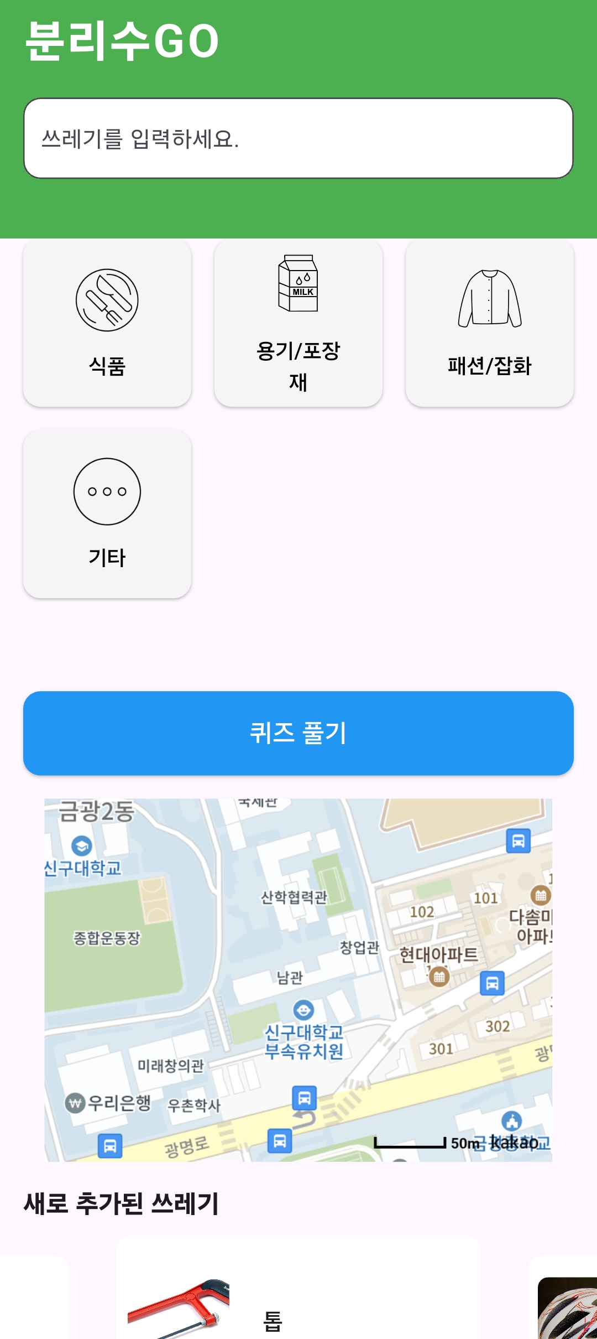
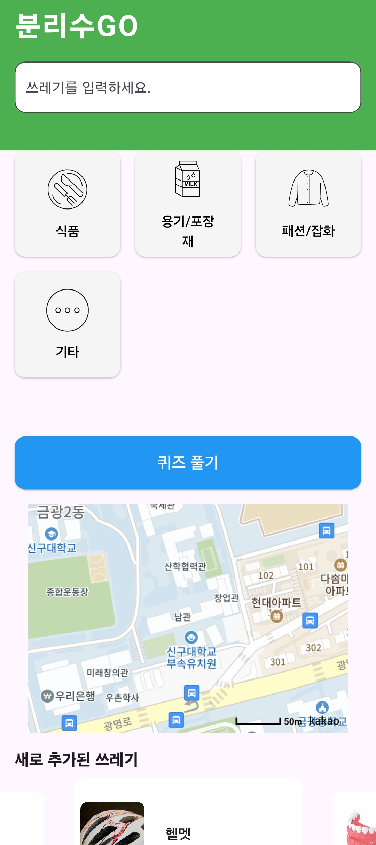
주요기능
분리수GO
<캐러셀 슬라이더>
하단에 캐러셀 슬라이더 기능으로 새로 추가된 쓰레기를 표시
데이터베이스의 마지막 값 3개를 자동으로 배치

Slide 13


서비스 소개
분리수GO
<Firebase>
데이터변경
데이터변경 감지
실시간 데이터 동기화
FireStore의 데이터 값이 변경되면 앱에 즉시 적용
서버리스 아키텍쳐
백엔드 서버 없이 DB, 스토리지, 함수 사용가능
무료 요금제와 유연한 확장성
시작은 무료고 가능, 사용량 증가시 유료로 확장가능
Firebase 콘솔
User
APP
UI 업데이트
Firebase 실시간
데이터베이스
UI 업데이트

Slide 14
서비스 소개
분리수GO
<KakaoMap API>
Android
App
Firebase
2. 위치 정보를 요청
Database
1. 앱을 실행
UI Layer
Map Display,
Marker
3. 위도/경도 반환
KakaoMap SDK
KakaoMap
API
4. 데이터를 SDK로 전달
5. 마커 표시

Slide 15
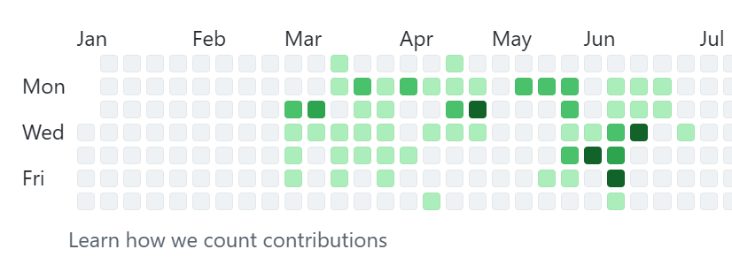
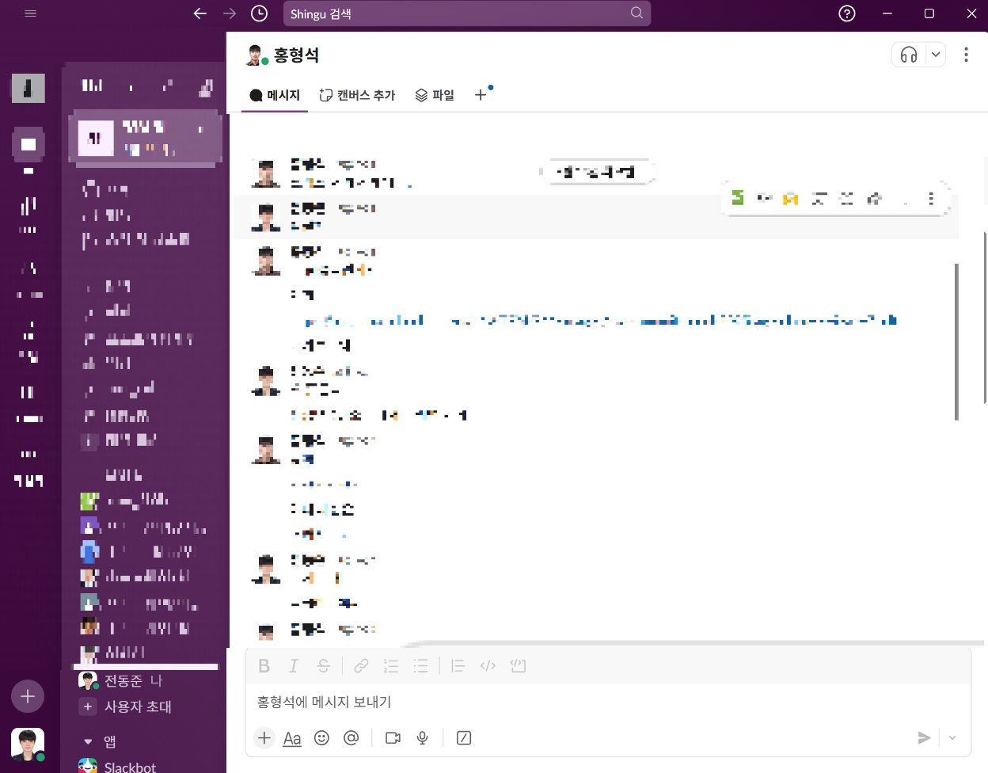
서비스 소개
분리수GO
<Github, Slack>
데이터 저장
FireStore에 담을 데이터(사진)을 저장
마일스톤
진행도에 따라 마일스톤을 생성하여 표기
리비전
프로젝트의 수정사항이 존재하면 리비전을 생성
실시간 커뮤니티
관련 지식이 있는 개발자와 서로 소통하며 의견 공유
파일공유
함께 사용되는 자료를 공유하며 커뮤니케이션 활용

Slide 16
기대효과
분리수GO
환경 개선에 기여
사용자들에게 올바른 분리수거에 대해 관심을 갖게 하고 올바른
분리수거 방법으로 환경 개선에 이바지함
예산절감
매년 증가되는 우리나라 쓰레기 처리 예산을 줄이고 여러 관련
사업체들도 함께 비용 절감에 큰 도움이 됨

Slide 17
시행착오
분리수GO
Firebase연동
- 배포를 감안해서 서버 연동이 가능한 firebase를 flutter와 연동할 때 처음 사용하는 서비스이다 보니 많이 헤매고, 시간도 상당이 오래 걸렸습니다.
- 해결방안으로 LLM을 이용하여 Firebase와 Flutter간의 연동을 명확하게 해야 했고, 의존성 파일도 필요하다는 것을 알게 되었고, 필요한 파일과 코드를 제대로 넣어보니 쉽게 연동할 수 있었습니다.
외부 API(KakaoMap)과 연동 & 마커 기능
- 웹 브라우저에서는 잘 나오는 지도가 앱 기반으로 들어가는 순간 오류 발생. 의존성 파일과 API코드를 모두 신경을 써야 되다 보니 놓치는 부분이 많았고, 코드도 너무 복잡해지고 길어지는 문제가 발생했습니다.
- 해결방안으로 LLM보다는 외국 블러그와 github, Slack을 참고하여 많은 정보를 수집하고, 코드를 수정하였습니다.(LLM에서는 옛날 방식으로 추천해줘서 오류가 발생하고, 지도&마커가 생기지 않는 문제가 지속적으로 발생.)

Slide 18
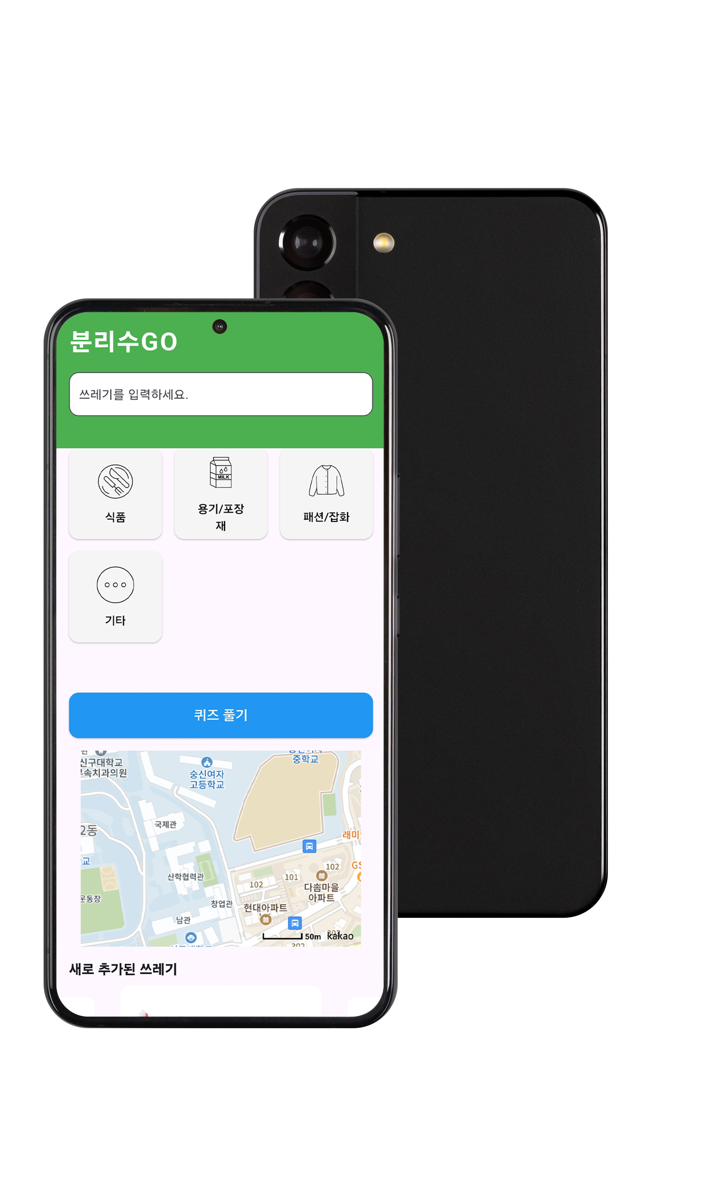
분리수GO
감사합니다

